Slide 1
Вітаємо учасників
Щорічного звітування керівника ХЗОШ №164
11.06.2018

Slide 2
Мета звітування:
Подальше утвердження відкритої і демократичної державно-громадської системи управління освітою, поєднання державного і громадського контролю за прозорістю прийняття й виконання управлінських рішень, запровадження колегіальної етики управлінської діяльності, що базується на принципах взаємоповаги та позитивної мотивації.

Slide 3
Завдання звітування:
забезпечити прозорість, відкритість і демократичність управління навчальним закладом;
стимулювати вплив громадськості на прийняття та виконання керівниками навчальних закладів відповідних рішень у сфері управління навчальним закладом.

Slide 4
Звіт
Лариси Миколаївни Борщик
директора Харківської загальноосвітньої школи
І-ІІІ ступенів № 164 Харківської міської ради Харківської області

Slide 5
Структура звіту
Персональий внесок керівника у підвищення рівня організації навчально-виховного процесу у школі.
Вжиті керівником заходи щодо зміцнення та модернізації матеріально-технічної бази навчального закладу.
Залучення додаткових джерел фінансування навчального закладу та їх раціональне використання.
4. Вжиті заходи щодо забезпечення навчального закладу кваліфікованими
педагогічними кадрами та доцільність їх розстановки.
5. Соціальний захист, збереження та зміцнення здоров'я учнів та педагогічних працівників.
6. Залучення педагогічної та батьківської громадськості навчального закладу до управління його діяльністю; співпраця з громадськими організаціями.
7. Дисциплінарна практика та аналіз звернень громадян з питань діяльності навчального закладу. Реагування керівника на зауваження та пропозиції, викладені батьківським комітетом, радою, батьками, представниками інших органів громадського самоврядування.

Slide 6
Персональний внесок керівника у підвищення рівня організації навчально-виховного процесу у школі.

Slide 7
Облік дітей, які проживають (зареєстровані) на території обслуговування ХЗОШ № 164
Навчальний рік | Всього дітей 5-18 років на території обслуговування | З них 6-18 років | З них 5-ти років | Навчаються всього | Навчаються у технікумах | Навчаються у ПТНЗ | Навчаються у ХЗОШ №164 | У школах району | У школах міста
2012/2013 | 406 | 364 | 42 | 363 | 31 | 5 | 184 | 77 | 61
2013/2014 | 544 | 495 | 49 | 488 | 30 | 8 | 221 | 148 | 81
2014/2015 | 611 | 561 | 50 | 554 | 36 | 4 | 251 | 139 | 128
2015/2016 | 626 | 579 | 47 | 573 | 22 | 6 | 273 | 141 | 131
2016/2017 | 637 | 592 | 45 | 586 | 23 | 10 | 286 | 140 | 127
2017/2018 | 656 | 599 | 57 | 594 | 37 | 11 | 302 | 127 | 128

Slide 8
Мережа ХЗОШ № 164
Навчальний рік | Кількість класів | Середня наповнюваність | Кількість учнів на 05.09 | 1-х класів | 10-х класів
2010/2011 | 29 | 27,4 | 796 | 4/113 | 2/61
2011/2012 | 30 | 27,8 | 834 | 3/89 | 2/58
2012/2013 | 30 | 27,5 | 826 | 3/90 | 1/30
2013/2014 | 30 | 28,2 | 847 | 3/91 | 2/50
2014/2015 | 32 | 29,5 | 945 | 4/134 | 2/58
2015/2016 | 33 | 30,5 | 1007 | 4/142 | 2/57
2016/2017 | 34 | 31 | 1055 | 4/126 | 1/32
2017/2018 | 35 | 31,1 | 1089 | 4/135 | 2/46

Slide 9
Моніторинг охоплення навчанням випускників 9-х класів
Навчальний рік | Кількість випускників | В 10-й клас школи | Інші заклади | ПТУ з середньою освітою | ВНЗ I-II рівнів | % учнів, які навчаються
2015/2016 | 58 | 30 | - | 7 | 21 | 100
2016/2017 | 81 | 50 | - | 4 | 27 | 100
2017/2018 | 89 | 57 | - | 8 | 24 | 100

Slide 10
Моніторинг охоплення навчанням випускників 9-х класів

Slide 11
Створення умов для варіативності навчання та вжиті заходи щодо впровадження інноваційних педагогічних технологій в освітній процес

Slide 12
Пріоритетними напрямками роботи педколективу є:
1) щорічна комплексна діагностика психосоціального розвитку вчителів та учнів;
2) здійснення культурно-просвітницької роботи з батьками;
3) забезпечення морального, духовного, фізичного здоров’я дітей;
4) видання власної науково-методичної продукції;
5) використовування набутих знань як інструмента для розв’язання життєвих проблем;
6) володіння комунікативною культурою та інформаційно-комуніційними технологіями;
7) цілеспрямоване використовування свого потенціалу як самореалізації у професійному й особистому плані, так і в інтересах суспільства, держави;
8) уміння здобувати, аналізувати інформацію, отримувати з різних джерел;
9) узагальнення та презентація досвіду і результатів роботи вчителів за МРС.

Slide 13
Кваліфікаційна характеристика педагогічного колективу
Вища кваліфікаційна категорія – 24
І кваліфікаційна категорія – 17
ІІ кваліфікаційна категорія –14
Категорія «Спеціаліст» – 12

Slide 14
Модель методичної роботи
Форми роботи | Функції
Методична рада | Координація діяльності всіх методичних структур школи. Визначення основних напрямків методичної роботи школи. Організація дослідно-експериментальної та інноваційної діяльності школи. Узагальнення та поширення передового педагогічного досвіду.
Консалтинговий центр | Проведення постійно діючого семінару з питань модульно-розвивальної системи навчання. Надання коучингової підтримки вчителю. Проведення офлайн-консультацій.
Шкільні методичні об’єднання вчителів-предметників | Розвиток професійної компетентності вчителів. Підтримка творчих груп учителів. Організація презентаційної діяльності педагогів.
Школа молодого вчителя | Сприяння професійному становленню вчителів-початківців. Опрацювання психомистецьких технологій навчання. Консультативна підтримка вчителів.

Slide 15
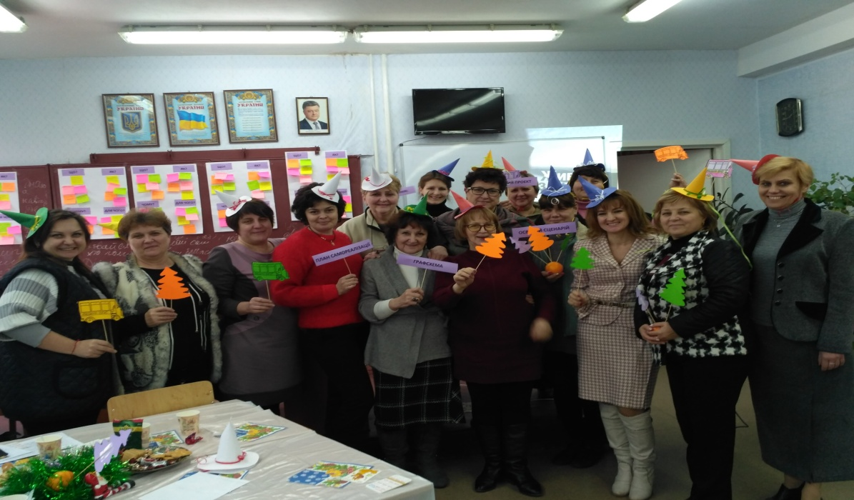
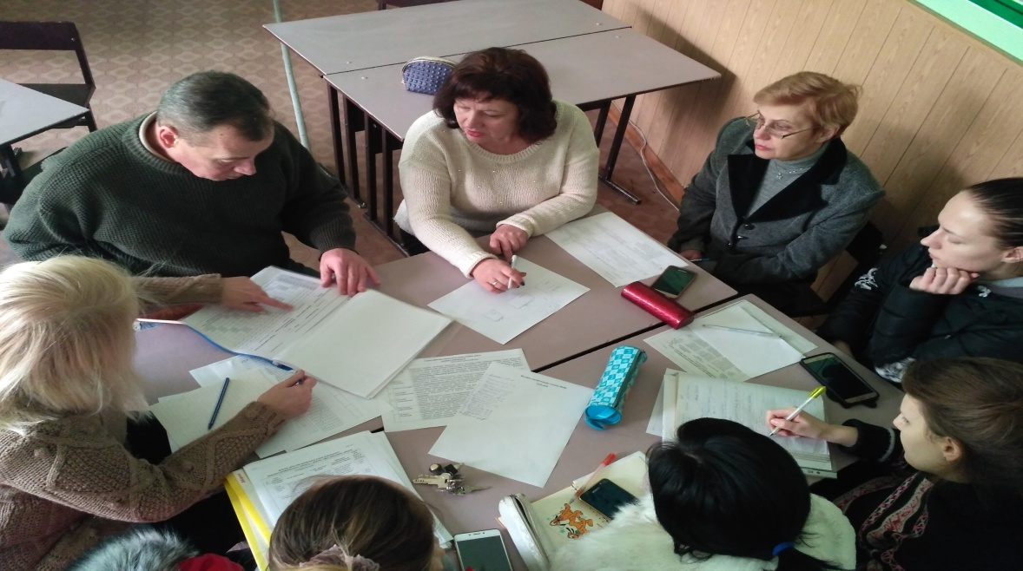
Шкільні методичні заходи

Slide 16
Участь у вебінарах
Видавництва IATEFL:
щодо використання аутентичних засобів навчання на заняттях англійської мови;
«Підготовка до Всеукраїнських олімпіад з навчальних предметів»
Видавничої групи «Основа»:
«Позитивне мислення – шлях учителів й учнів до успіхів, радості, здоров’я»,
«Інноваційні технології та методики освіти»
«Оновлені програми та формування предметних компетентностей» «Підотовка до ЗНО з української мови
«Інтерактивні технології з історії»,
«Комікси та формування предметно-історичних зв’язків»,
«Хмарні технології»
«Звичайні форми роботи – новий підхід: розвиваємо ключові компетентності»
Видавництва «Ранок»:
«Інтерактивна школа творчого вчителя»
«Підготовка до ЗНО»
«Особливості нових програм з історії у 2017/2018 н.р.»
Критичне мислення для освітян»
«Цифрові комунікації в глобальному просторі»
«Інформатика. 8 клас. Особливості викладання теми «Технології опрацювання числових даних у середовищі табличного процесора»

Slide 17
Участь у авторських семінарах
Олександра Авраменка «Подолання функціональної неграмотності», КВНЗ «Харківська академія неперервної освіти»;
Гіоргі Гіоргашвілі (Грузія), міжнародного бізнес-тренера, «Мова нашого тіла», НТУ «ХПІ»;
Хосе Беніто Васкес Дорріо (Іспанія), провідного фахівця зі STEM-освіти, віце-президента Міжнародної організації «Hand-on Science Network!», «Hands-on Physics Experiments: творчість для вчителів та студентів», НТУ «ХПІ»;
Гісем «Методика викладання історії», ХНПУ імені Г.С. Сковороди

Slide 18
Участь у міжнародних конференціях
ІX Міжнародна науково-методична конференція «Методичні та психолого-педагогічні проблеми викладання іноземних мов на сучасному етапі. Шляхи інтеграції школи та ВНЗ», Харківський торговельно-економічний інститут КНТЕУ
ХV Міжнародна школа-семінар «Сучасні педагогічні технології в освіті», Національний технічний університет «ХПІ»
Міжнародний форум інноваційної освіти, м. Львів
ХХVІ Міжнародна наукова конференція «Проблеми безперервної географічної освіти і картографії», ХНУ імені В.Н. Каразіна
ХVІ Міжнародна науково-практична конференція студентів, аспірантів, докторантів та молодих вчених «Соціологія у (пост)сучасності», ХНУ імені В.Н. Каразіна
ІІІ Міжнародна науково-практична конференція «Психолого-педагогічні проблеми вищої і середньої освіти в умовах сучасних викликів: теорія і практика», ХНПУ імені Г.С. Сковороди
Х Міжнародна науково-методична конференція «Методичні та психолого-педагогічні проблеми викладання іноземних мов на сучасному етапі: шляхи інтеграції школи та ВНЗ», ХНУ імені В.Н. Каразіна

Slide 19
Участь у всеукраїнських конференціях
VІІ Всеукраїнська науково-практична конференція «Педагогіка здоров’я», Чернігівський технологічний університет
Всеукраїнська науково-практична конференція «Освіта крізь усе життя: теоретико-методичні пріоритети», ХНПУ імені Г.С. Сковороди
ІV Всеукраїнська науково-практична конференція «Поєднання інноваційних і традиційних технологій навчання української та іноземних мов як чинник забезпечення дієвості знань», Харківський торговельно-економічний інститут КНТЕУ;
Всеукраїнський Інтернет-марафон «Інноваційні технології та методики освіти»
Всеукраїнський Інтернет-марафон «Навчання в сучасній українській школі»
Всеукраїнський форум «Адаптивні системи управління в освіті»

Slide 20
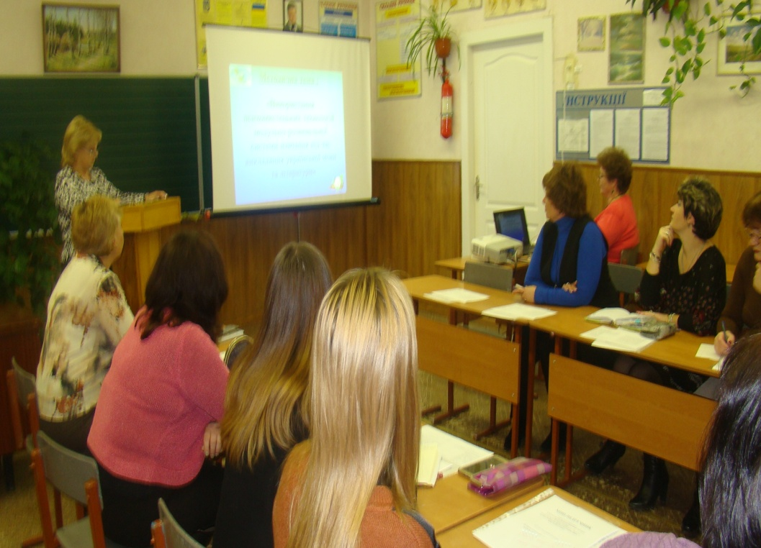
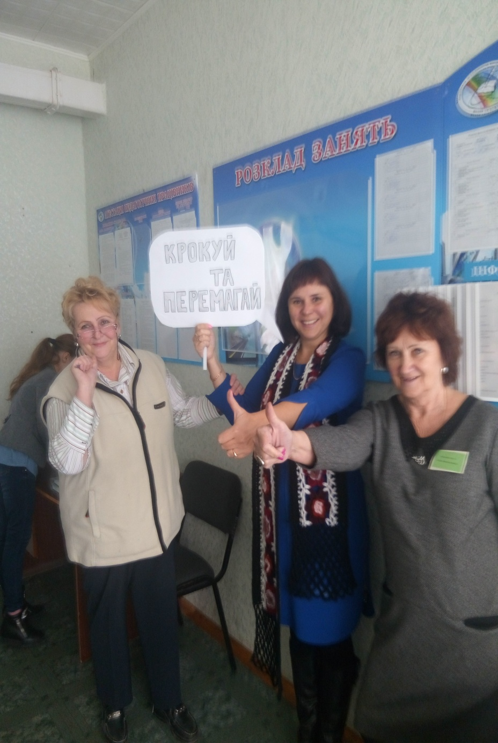
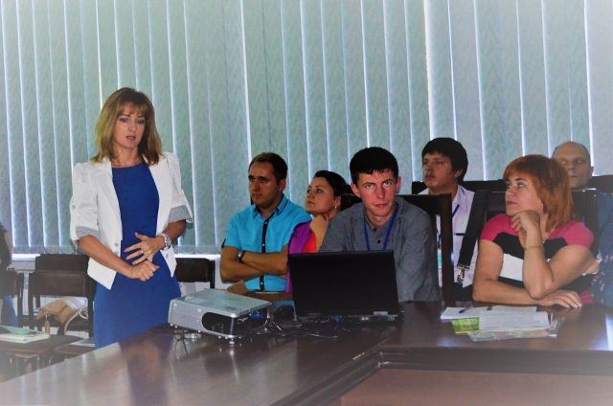

Slide 21
Дослідження особистісної адаптації учнів (анкета А.В.Фурмана)

Slide 22
Аналіз результативності
роботи з обдарованими
учнями

Slide 23
Перемоги ІІ (районного)етапу Всеукраїнських учнівських олімпіад з базових дисциплін у 2017/2018 навчальному році

Slide 24
Найбільше призових місць посіли:
№ | Прізвище учня | Клас | Предмет | Місце | Учитель
1 | Кондратенко Олексій | 10-А | Історія | ІІІ | Петрук Ю.А.
2 | Кондратенко Олексій | 10-А | Географія | ІІІ | Меренкова Т.В.
3 | Кондратенко Олексій | 10-А | Правознавство | ІІІ | Петрук Ю.А.
4 | Кошельнік Владислава | 11-А | Історія | ІІ | Петрук Ю.А.
5 | Кошельнік Владислава | 11-А | Географія | ІІ | Меренкова Т.В.
6 | Кошельнік Владислава | 11-А | Правознавство | ІІ | Петрук Ю.А.
7 | Вдовенко Софія | 10-А | Фізика | ІІІ | Колесник О.О.
8 | Вдовенко Софія | 10-А | Інформатика | І | Ремньова А.О.
9 | Вдовенко Софія | 10-А | Англійська мова | ІІ | Ігнатова О.М.

Slide 25
Результативність участі у ІІ етапі Всеукраїнських учнівських олімпіад з навчальних предметів
 | Кількість учасників | І місце | ІІ місце | ІІІ місце | Відсоток переможців від загальної кількості учасників ІІ етапу
2016/2017 | 110 | 4 | 8 | 24 | 32,73
2017/2018 | 90 | 2 | 10 | 21 | 36,66

Slide 26
Переможці конкурсу-захисту учнівських науково-дослідницьких робіт МАН
№ з/п | Прізвище, ім’я, по батькові учня | Клас | Місце | Науковий керівник | Категорія, звання
1 | Козік Анастасія | 8-Г | І | Панкратьєва Вікторія Вікторівна | Вища, канд. географічних наук
2 | Тупчій Ярослава | 9-А | І | Ліхота Вікторія Олександрівна | Вища
3 | Кошельнік Владислава | 11А | ІІ | Петрук Юлія Анатоліївна | І
4 | Силенко Дар’я | 9-А | ІІ | Панкратьєва Вікторія Вікторівна | Вища, кандидат географ. наук
5 | Піунова Єлизавета | 10Б | ІІІ | Савіна Ольга Геннадіївна | Вища
6 | Силенко Дар’я | 9-А | ІІІ | Плутахіна Тетяна Ігорівна | ІІ

Slide 27
Динаміка результативності участі в І (районному) етапі конкурсу-захисту учнівських науково-дослідницьких робіт МАН
Навчальний рік | Кількість призових місць | І місце | ІІ місце | ІІІ місце
2013/2014 | 3 | 2 | 1 | 0
2014/2015 | 4 | 1 | 0 | 3
2015/2016 | 3 | 2 | 1 | 0
2016/2017 | 3 | 1 | 0 | 2
2017/2018 | 6 | 2 | 2 | 2

Slide 28
Динаміка результативності участі в І (районному) етапі конкурсу-захисту учнівських науково-дослідницьких робіт МАН

Slide 29
Призові місця у районних турнірах
юних фізиків – ІІІ,
юних географів – ІІ,
юних винахідників та раціоналізаторів – І, юних економістів – ІІ,
юних інформатиків – ІІ,
юних біологів – ІІІ,
турнір знавців англійської мови – ІІІ,
районний дебатний турнір англійською мовою"Opinion of the Youth" – ІІ місце.

Slide 30
Міський рівень
Вдовенко Софія учениця 10-А класу посіла ІІІ місце у ІІ (міському) етапі Всеукраїнської учнівської олімпіади з географії (учитель – Ремньова А.О.) та у складі збірної команди Київського району "Гейзер" посіла ІІ місце у Х міському турнірі юних географів(учитель Меренкова Т.В.).
Шкафенко Анна (7-Б клас) та Каленіченко Милана (5-Б клас) у складі збірної команди Київського району "Смарт5“ посіли ІІІ командне місце та отримали перемогу в номінації "Команда кращих комп'ютерних графіків".

Slide 31
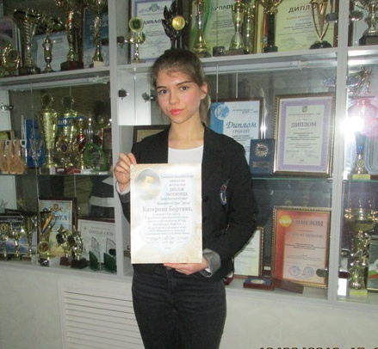
Бортняк Катерина, ученицю 11-А класу, посіла ІІ місце в ІІІ (обласному) етапі ХVІІІ Міжнародного конкурсу з української мови ім. П. Яцика.

Slide 32
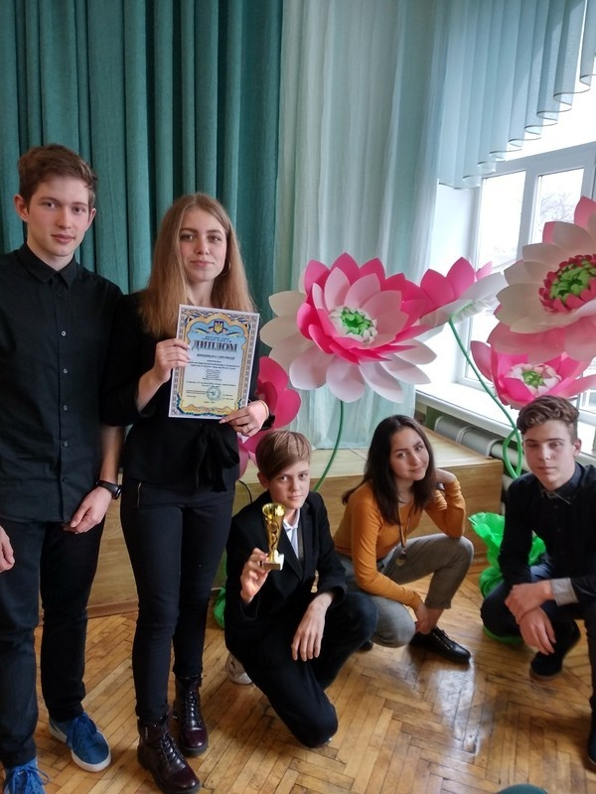
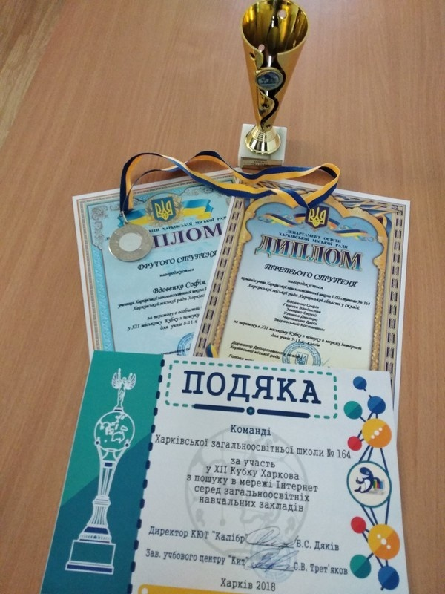
Результати різноманітних конкурсів
За підсумками ХІ міського Кубку з пошуку в мережі Інтернет для учнів 5-11-х класів загальноосвітніх навчальних закладів команда нашої школи посіла в командному заліку ІІІ місце. Вдовенко Софія у персональному первенстві посіла ІІ місце.

Slide 33
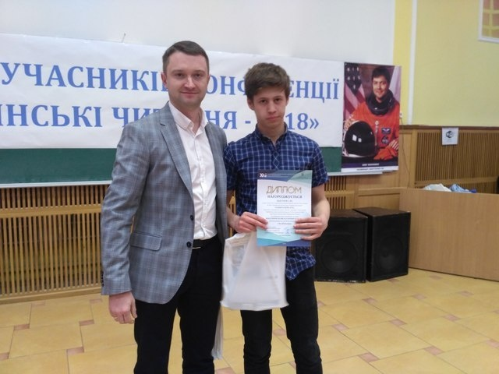
ХІХ науково-практична конференція учнівської молоді "Гагарінські читання 2018"

Slide 34
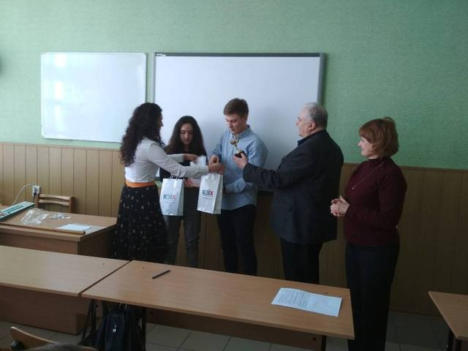
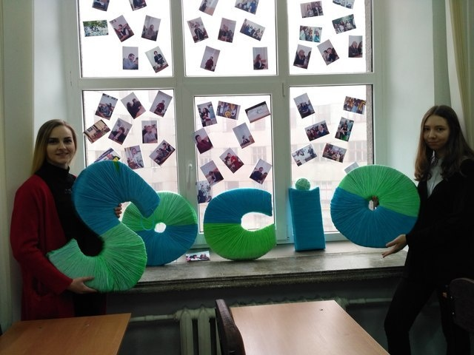
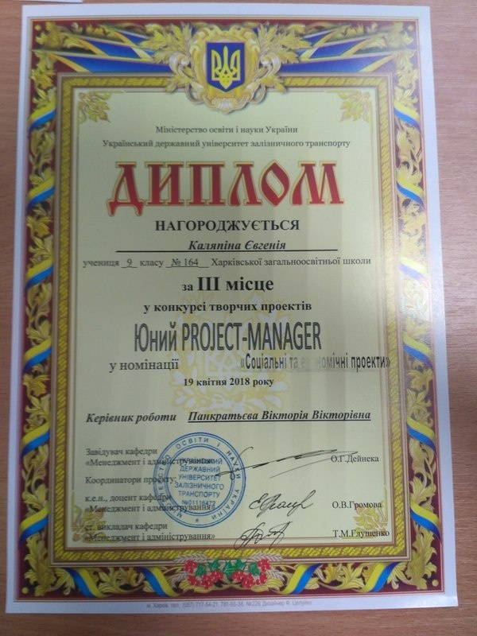
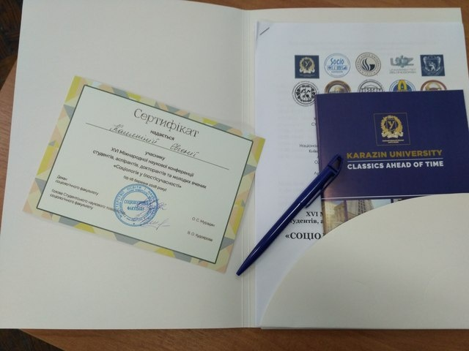

Slide 35
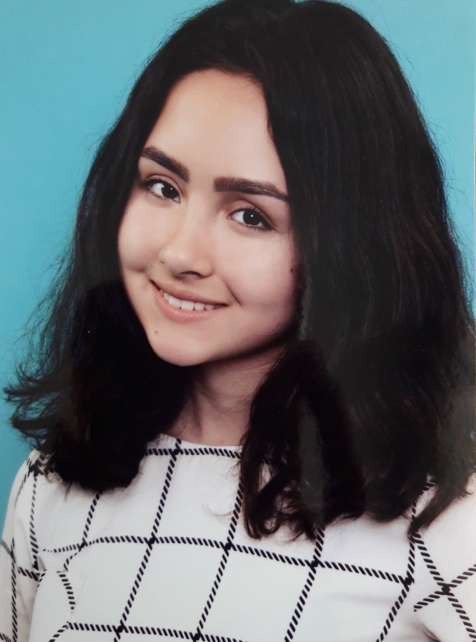
Кращий учень навчального закладу 2017/2018 навчального року
У 2017/2018 навчальному році Вдовенко Софія, учениця 10-А класу, посіла:
ІІІ місце у ІІ (міському) етапі Всеукраїнської учнівської олімпіади з інформатики;
ІІ місце у ІІ (районному) етапі Всеукраїнської учнівської олімпіади з фізики;
ІІ місце у ІІ (районному) етапі Всеукраїнської учнівської олімпіади з англійської мови;
І місце у ІІ (районному) етапі Всеукраїнської учнівської олімпіади з інформатики;
ІІ місце у складі команди школи в районному етапі міського турніру юних географів;
ІІ місце у складі збірної команди Київського району «Гейзер» міського турніру юних географів;
ІІІ місце у складі команди школи в районному етапі міського турніру юних фізиків;
І місце у складі команди школи в районному етапі міського турніру юних винахідників та раціоналізаторів;
ІІІ місце у складі команди школи в районному етапі міського турніру юних фізиків;
ІІІ місце у складі команди школи в районному етапі міського турніру знавців англійської мови;
ІІ місце у складі команди школи в дебатному турнірі з англійської мови «Opinion of the Youth»;
І місце у складі команди школи в турнірі «Економіка, менеджмент, інформаційні технології» секція «Інформаційні технології»;
ІІ місце в особистій першості у ХІІ міському Кубку з пошуку в мережі Інтернет для учнів 8-11 класів;
ІІІ місце у складі команди школи в у ХІІ міському Кубку з пошуку в мережі Інтернет для учнів 8-11 класів.
У 2017/2018 навчальному році Вдовенко Софія брала участь у міжнародній XІХ науково-практичній конференції учнівської молоді «Гагарінські читання». Її робота «STARLINK – система глобального Интернета» опублікована в збірці матеріалів конференції. Софія отримала сертифікат за активну участь у заняттях зимової школи «Як заробляти на даних?», що проходила в ХНЕУ імені Семена Кузнеця.

Slide 36
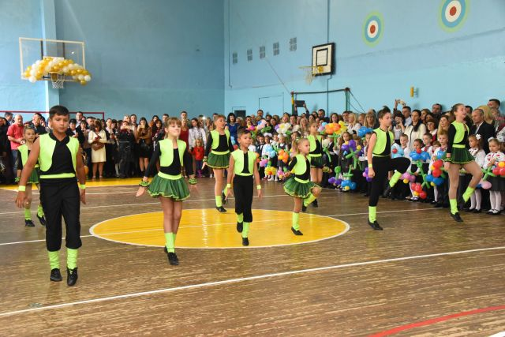
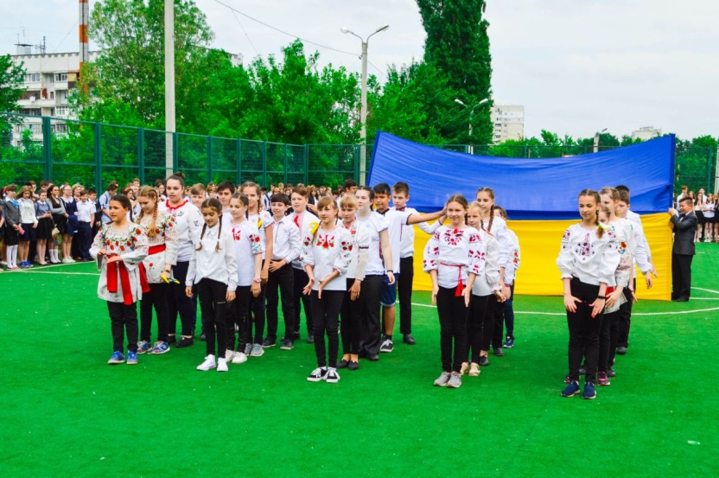
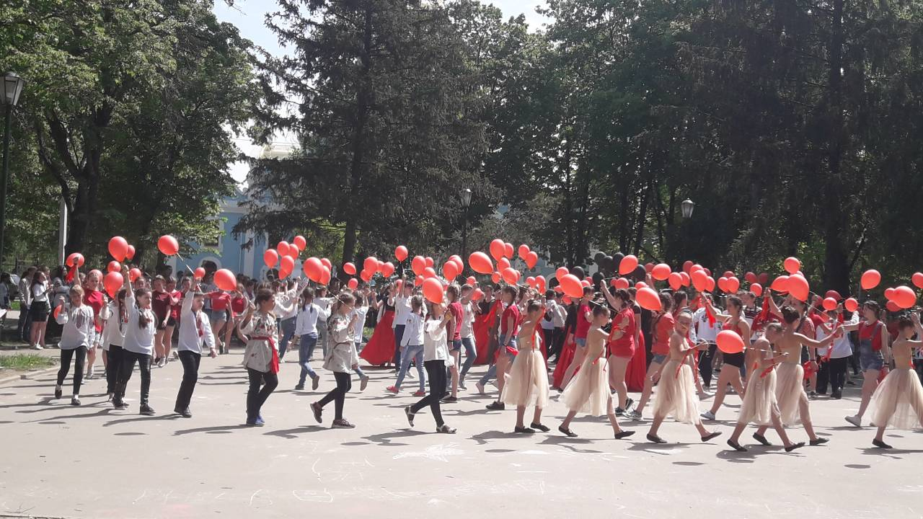
Організація різних форм позаурочної навчально-виховної роботи
Головна увага приділялася:
вихованню в учнів почуття громадянина України;
формуванню особистості учня, формуванню його наукового світогляду, розвитку його здібностей і обдарувань;
вихованню любові до праці, почуття дбайливого господаря своєї школи, бережливого ставлення до шкільного і класного майна;
формування здорового способу життя ;
вихованню любові до природи, вироблення навичок екологічної культури
вихованню поваги до вчителів, батьків, людей похилого віку

Slide 37
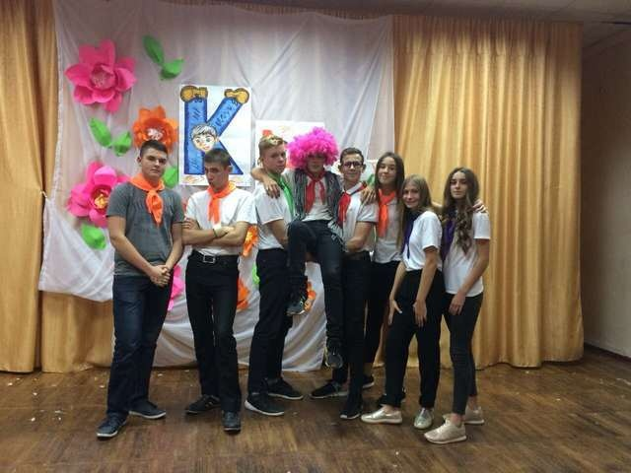
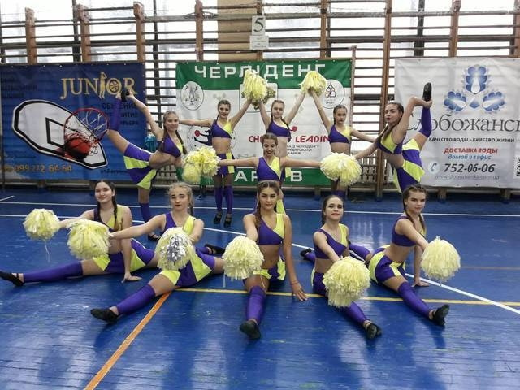
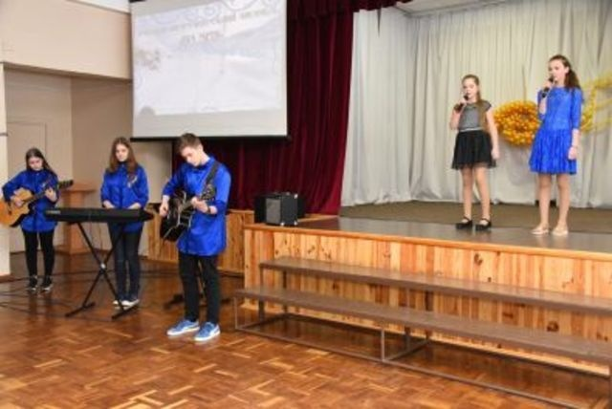
Районний етап міського чемпіонату шкільних команд КВК. Команд "Парадокс»- ІІІ місце.
Районний етап з черліденгу команда «Максимум»- ІІ місце.
Конкурс талантів «Юні дарування» - ІІІ місце

Slide 38
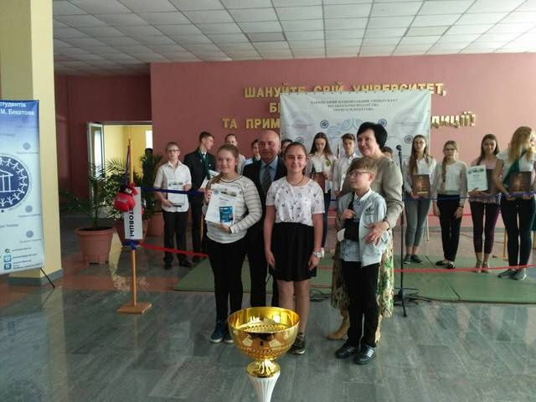
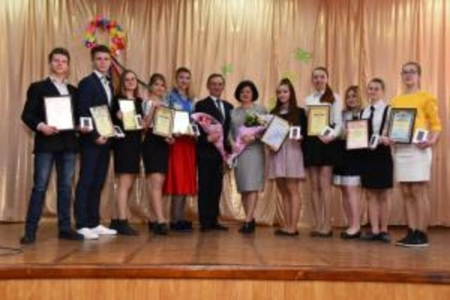
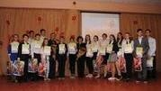
Конкурс проектів «Якби мером був я» в межах роботи Школи розвитку «Мер міста» - диплом І ступеня – Яковлева Анна, Олійник Ігор, Коссе Валерія)
Районний конкурс лідерів учнівського самоврядування «Ми-разом»- ІІ місце.
Конкурс «Київський район очима юних» - ІІІ місце – Можейко Всеволод)

Slide 39
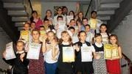
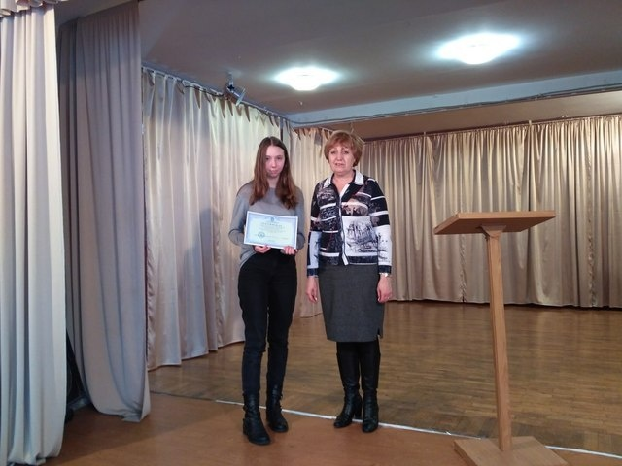
Конкурс «Голуб миру» 10-Б клас Батуревич Діна у номінації "Малюнок голуба миру або іншого символа миру" нагороджена грамотою Комітету у справах сім'ї, молоді та спорту Київському району, Департаменту у справах сім'ї, молоді та спорту Харківської міської ради
Конкурс «Харків очима небайдужих дітей» (творчий колектив учнів 6 класу, які отримали дипломи ІІ ступеня міського конкурсу-захисту учнівських проектів для учнів 3-6-х класів «Харків очима небайдужих дітей» в номінації «Харків – місто моє».
Конкурс учнівських громадських інніціатив районної дитячо-юнацької асоціації "ШУМ" (учениця 9-В класу Каляпіна Євгенія отримала диплом)

Slide 40
Вжиті керівником заходи щодо зміцнення та модернізації матеріально-технічної бази в Харківській загальноосвітній школі І-ІІІ ступенів №164 Харківської міської ради Харківської області за період з вересня 2017 року по травень 2018 року

Slide 41
Ремонтно-будівельні роботи (січень – травень 2018 року)
ремонтно-зварювальні роботи системи опалення (теплиця, підвальне приміщення);
вивіз негабаритного сміття (52 м³);
повірка та ремонт вентиляційного каналу;
підготовка теплової мережі до опалювального сезону 2018/2019 н.р., гідравлічні випробування;
заміри опору ізоляції, випробування діелектричних засобів;
оновлення дверей (2 шт.);
роботи з обслуговування газонокосарки та придбання розхідних матеріалів;
монтаж та підключення мультимедійного обладнання;
повірка та заміна трансформаторів току та електричного лічильника електричної мережі;
ремонт технологічного обладнання: холодильна шафа, котел для підігріву води, пательня;
демонтаж, монтаж труби водозливу;
заміна зливної арматури бачків;
очистка від снігу прилеглої території закладу;

Slide 42
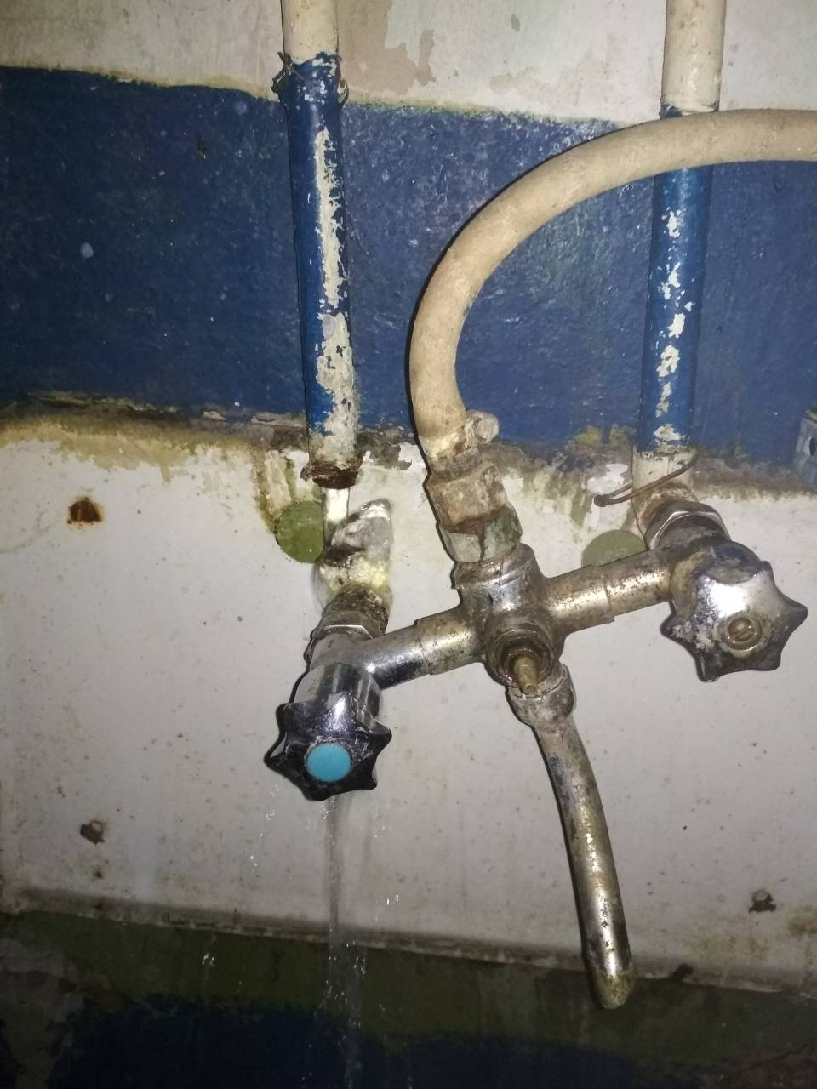
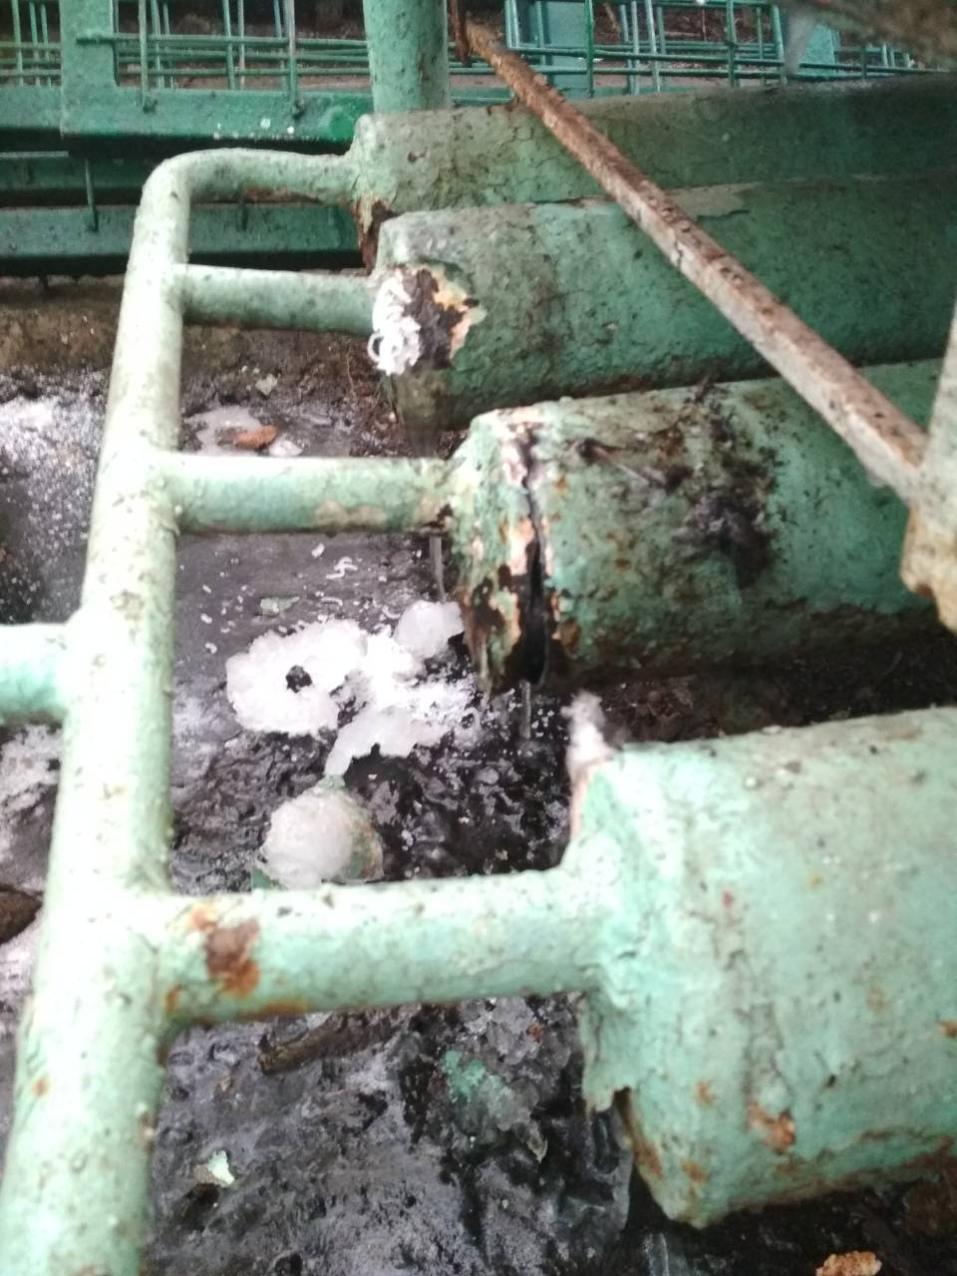
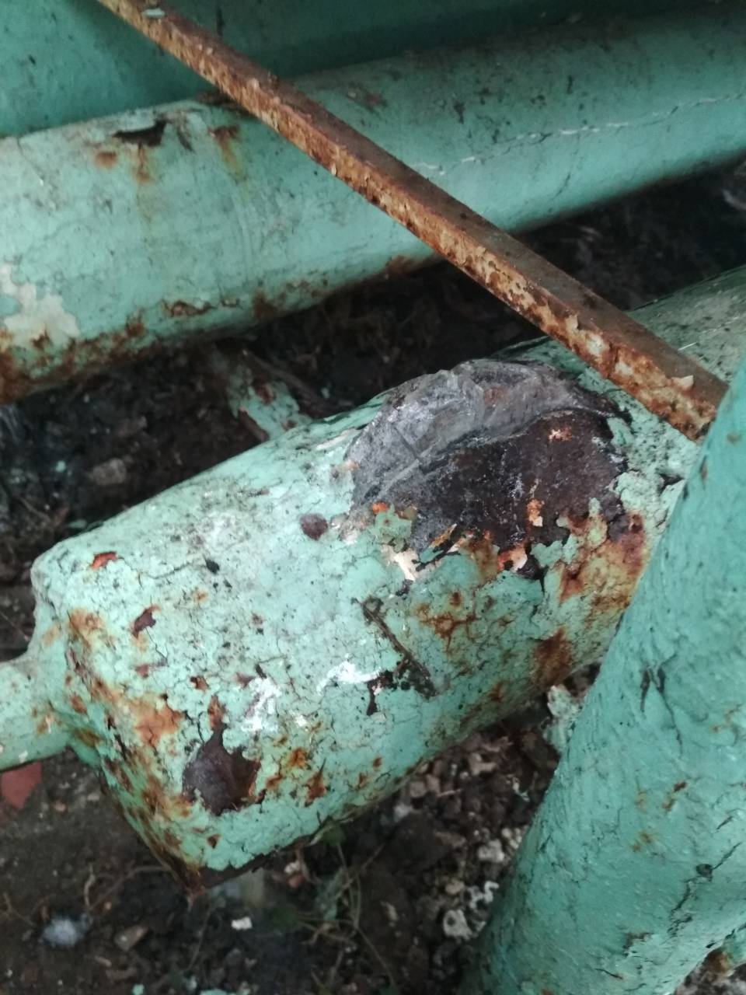
Ремонтно-будівельні роботи (січень– травень 2018 року)
ремонтно-зварювальні роботи системи опалення (теплиця, підвальне приміщення);

Slide 43
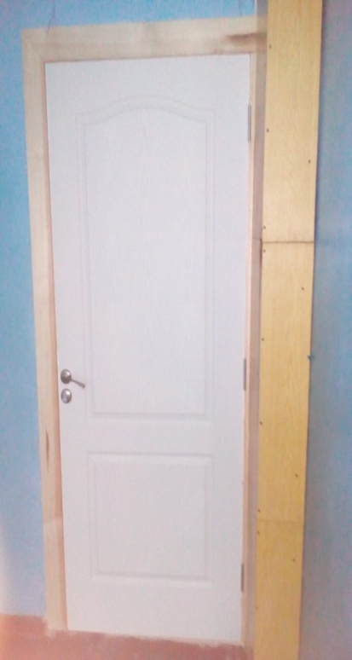
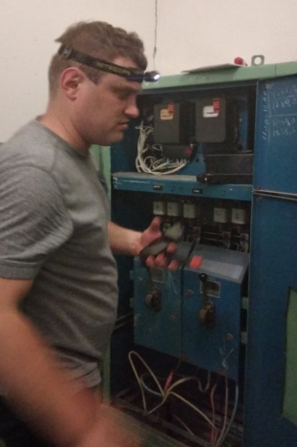
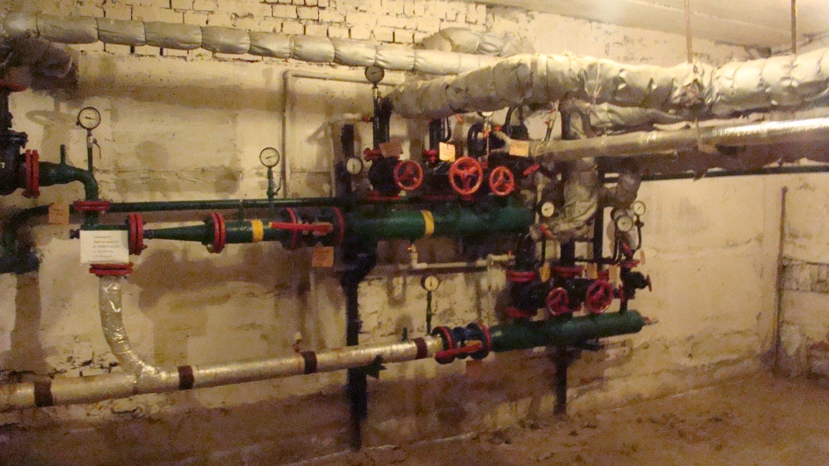
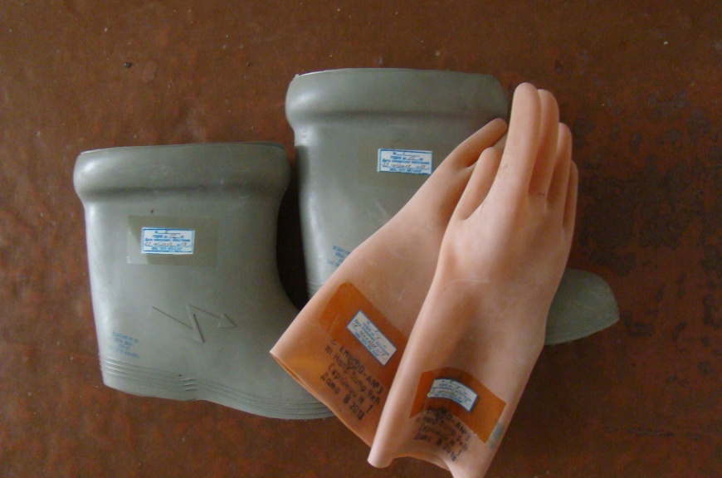
Ремонтно-будівельні роботи (січень – травень 2018 року)
вивіз негабаритного сміття (52 м³);
повірка та ремонт вентиляційного каналу;
підготовка теплової мережі до опалювального сезону 2018/2019 н.р., гідравлічні випробування;
заміри опору ізоляції, випробування діелектричних засобів;
оновлення дверей -2 шт. (каб.№ 42, сан.вузол І поверх);

Slide 44
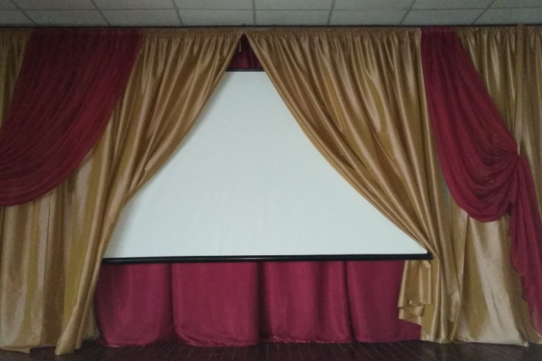
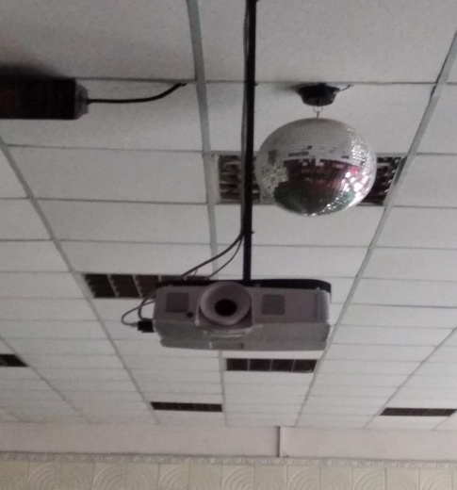
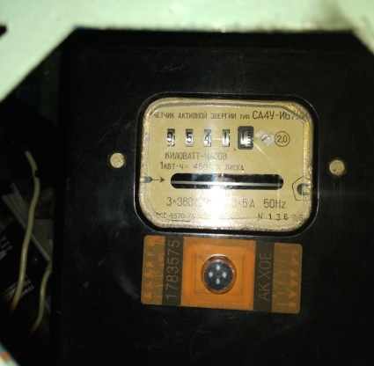
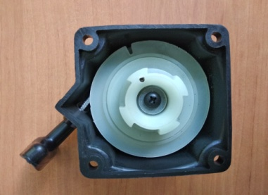
Ремонтно-будівельні роботи (січень – травень 2018 року)
роботи з обслуговування газонокосарки та придбання розхідних матеріалів;
монтаж та підключення мультимедійного обладнання;
повірка та заміна трансформаторів току та електролічильника електричної мережі;

Slide 45
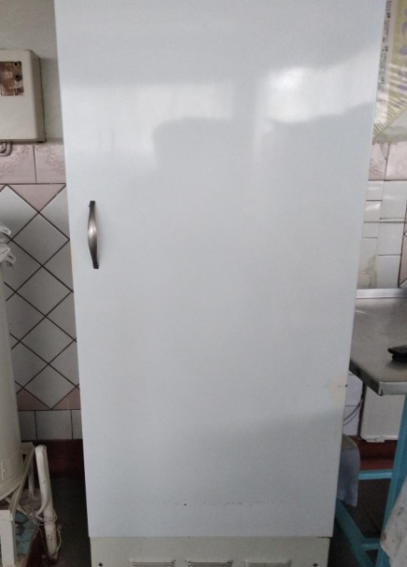
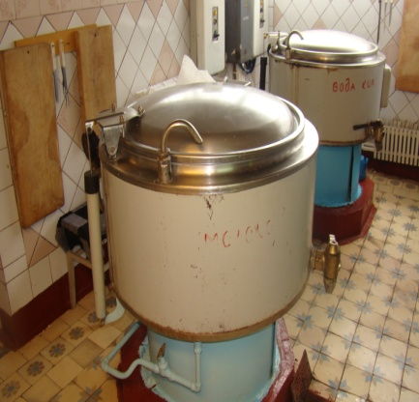
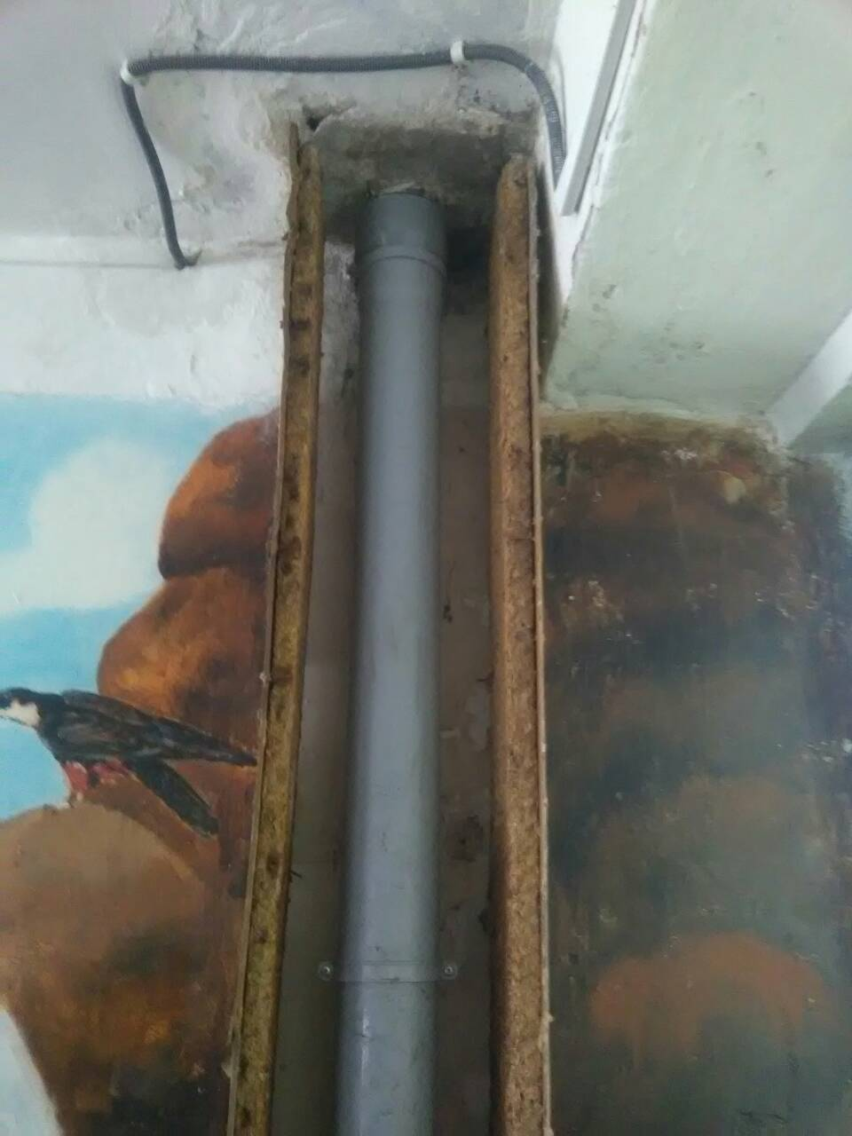
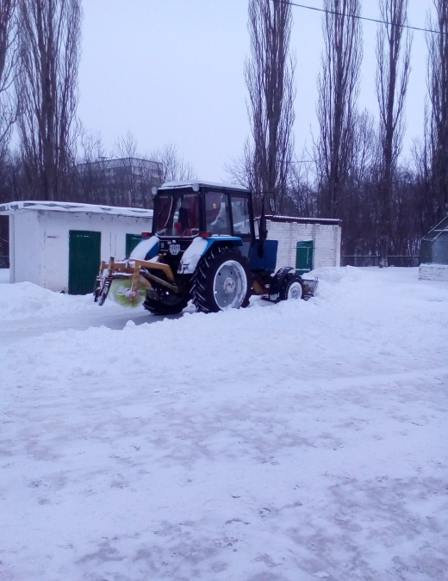
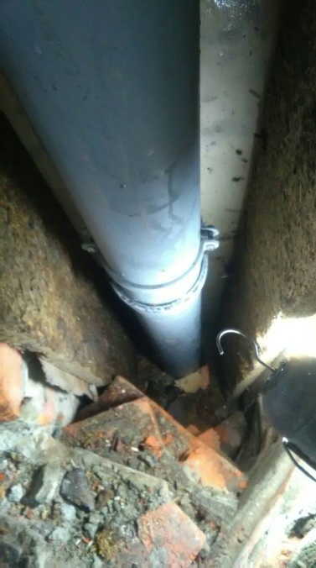
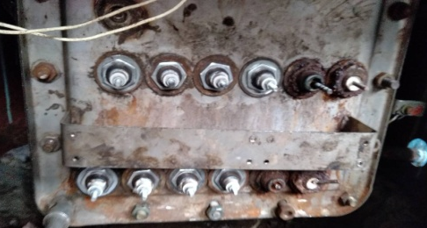
Ремонтно-будівельні роботи (січень – травень 2018 року)
ремонт технологічного обладнання: холодильна шафа, котел для підігріву води, пательня (їдальня);
демонтаж, монтаж труби водозливу;
заміна зливної арматури бачків;
очистка від снігу прилеглої території закладу.

Slide 46
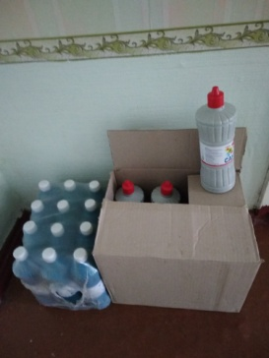
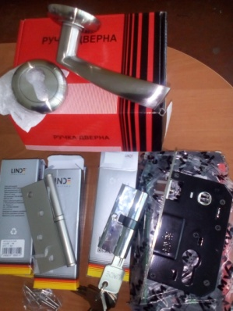
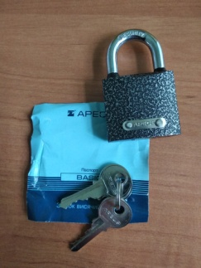
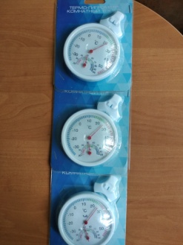
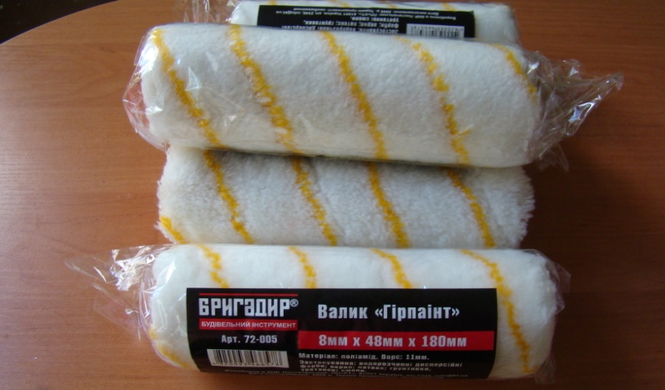
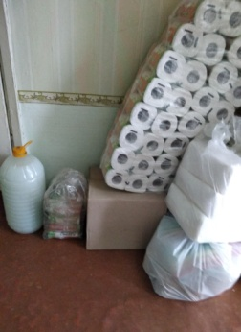
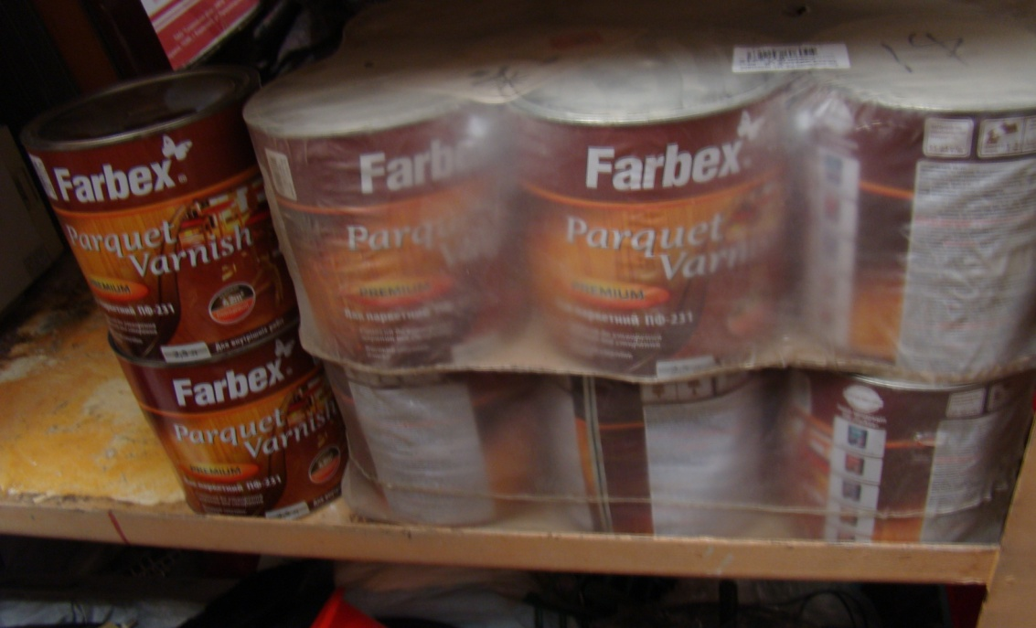
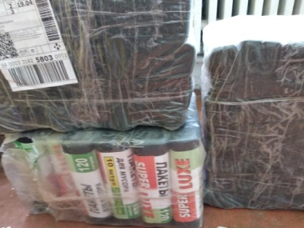
Придбано (січень – травень 2018 року)
Рушники паперові, папір туалетний, паперові серветки, дезінфікуючі засоби, миючі засоби, рідке мило, порошок для чищення, гумові рукавички, пакети для сміття, рідина для очищення скла, серветки для прибирання пилу (приміщення школи, їдальня)
Офісний папір А-4, папір кольоровий А-4, бланки грамот та подяк учням, папки для ділової документації, файли А-4, накопичувачі файлів, клей для паперу, маркери, коректори, скоч (адміністративні та учбові кабінети)
Будівельні матеріали(цвяхи, євро пробка, клей, катки для лаку, замки дверні,пензлі малярні, лак для паркету, плінтуси для підлоги, копіювання ключів, паста із вапна (приміщення школи та прилегла територія).
Інвентар для прибирання.

Slide 47
Придбано (січень – травень 2018 року)
Стенди , таблички (пожежна безпека);
Медичні препарати, вода питна “Моршинська” (медичний кабінет);

Slide 48
Придбано (січень – травень 2018 року).
Офісний папір А-4, папір кольоровий А-4, бланки грамот та подяк учням, папки для ділової документації, файли А-4, накопичувачі файлів, клей для паперу, маркери, коректори, скоч (адміністративні та учбові кабінети) .
Освітлювальні прилади (коридори І, ІІ, ІІІ пов., роздягальні спорт. зал, харчоблок).
Акумулятори для радіо мікрофону (актова зала).

Slide 49
Придбано (вересень 2017 року – травень 2018 року)
- дошка крейдова (каб. № 15, 23, 24, 35) 4 шт - 9885 грн.;
- стіл 1тумбовий (каб. № 15, 48) 2 шт. - 3650 грн.;
- шафи (каб. № 15, «Зимовий сад») 20 шт. - 18040грн.;
- телевізор (каб. № 15, 22, 43, 58 ) 4 шт. – 26615 грн.;
- мультимедійний проектор 1 шт. - 8922 грн.;
- стільці «Кадет» для учнів 36 шт. - 9252 грн.

Slide 50
Різне (вересень 2017 року – травень 2018 року)
Оформлення актової зали, проведення концертів до свят «Перший дзвоник», фестиваль «Японська культура», «Осінній марафон», «Новорічні свята» (актова зала, спортивна зала).
Участь у всеукраїнському конкурсі “Юний раціоналізатор” .
Сервісне обслугогвування комп’ютерної техніки
(учбові кабінети, комп’ютерний клас).
Транспортні послуги (доставка підручників до школи,будівельних матеріалів, послуги “Нова пошта”)
(бібліотека, приміщення школи).
Перепліт річного плану на 2017/2018, кольорові копії для учнівських конкурсних робіт.

Slide 51
Про залучення додаткових джерел фінансування навчального закладу та їх раціональне використання

Slide 52
Надання додаткових освітніх послуг
Протягом 2017/2018 навачального року працювали гуртки за кошти спеціального фонду бюджету:
- музичні гуртки, керівники гуртків Давидовська Зоя Федорівна, Петросянц Лариса Володимирівна,
- танцювальний гурток «Олімп», керівник Огнєва Олена Сергіївна;
- танцювальний гурток «Вікторія», керівник Британ Наталія Олександрівна;
- танцювальний гурток «Герус», керівник Пономаренко Ірина Олексіївна.
- гурток карате, керівник Кутузова Світлана Сергіївна.

Slide 53
Динаміка якісного складу педколективу
Кваліфікаційна категорія, пед.звання/н.р. | “Спеціаліст” | “Спеціаліст ІІ категорії” | “Спеціаліст І категорії” | “Спеціаліст вищої категорії” | “Старший учитель” | “Учитель- методист | Всього
2012/2013 | 23 | 3 | 17 | 20 | 7 | 9 | 63
2013/2014 | 16 | 6 | 16 | 22 | 5 | 10 | 60
2014/2015 | 11 | 9 | 15 | 23 | 7 | 10 | 60
2015/2016 | 17 | 8 | 14 | 26 | 5 | 8 | 65
2016/2017 | 12 | 13 | 16 | 25 | 7 | 8 | 66
2017/2018 | 12 | 14 | 17 | 24 | 7 | 9 | 67

Slide 54
Результати поглибленого медичного огляду учнів

Slide 55
Діти пільгового контингенту

Slide 56
Відкриття пришкільного табору “Сонечко”

Slide 57
Робота пришкільного табору “Сонечко”

Slide 58
День захисту дітей

Slide 59
Робота пришкільного табору “Сонечко”

Slide 60
Дякуємо за увагу!

